Slide 1
Vježbe iz Astronomije i astrofizike
18/10/16

Slide 2
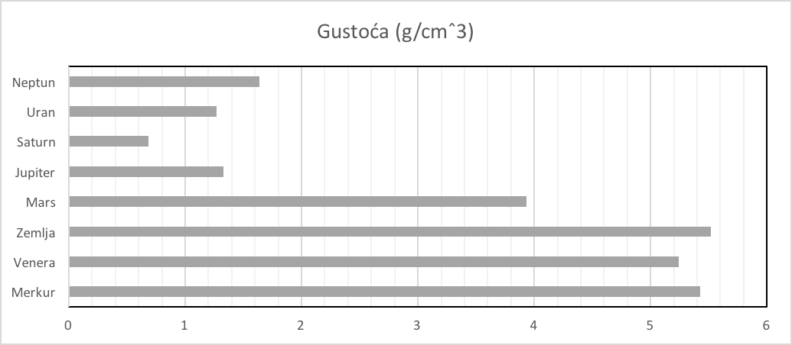

Slide 3
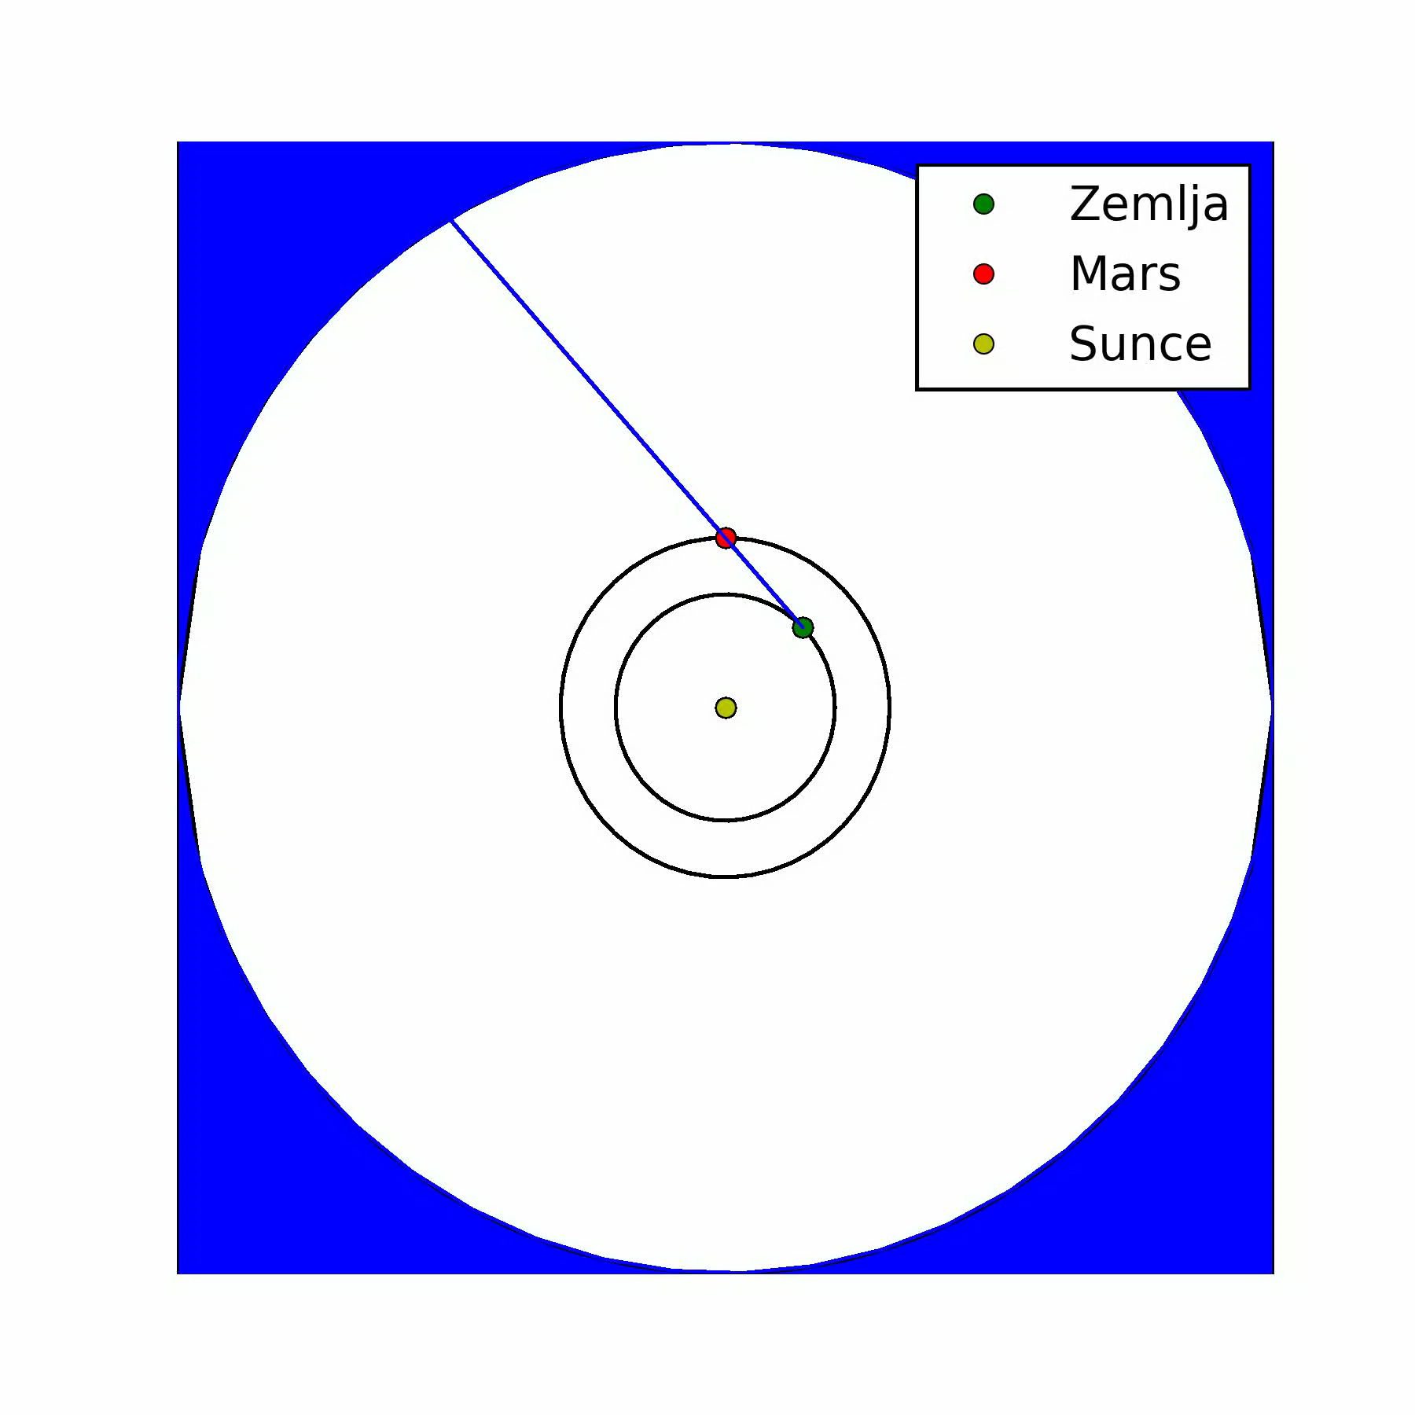
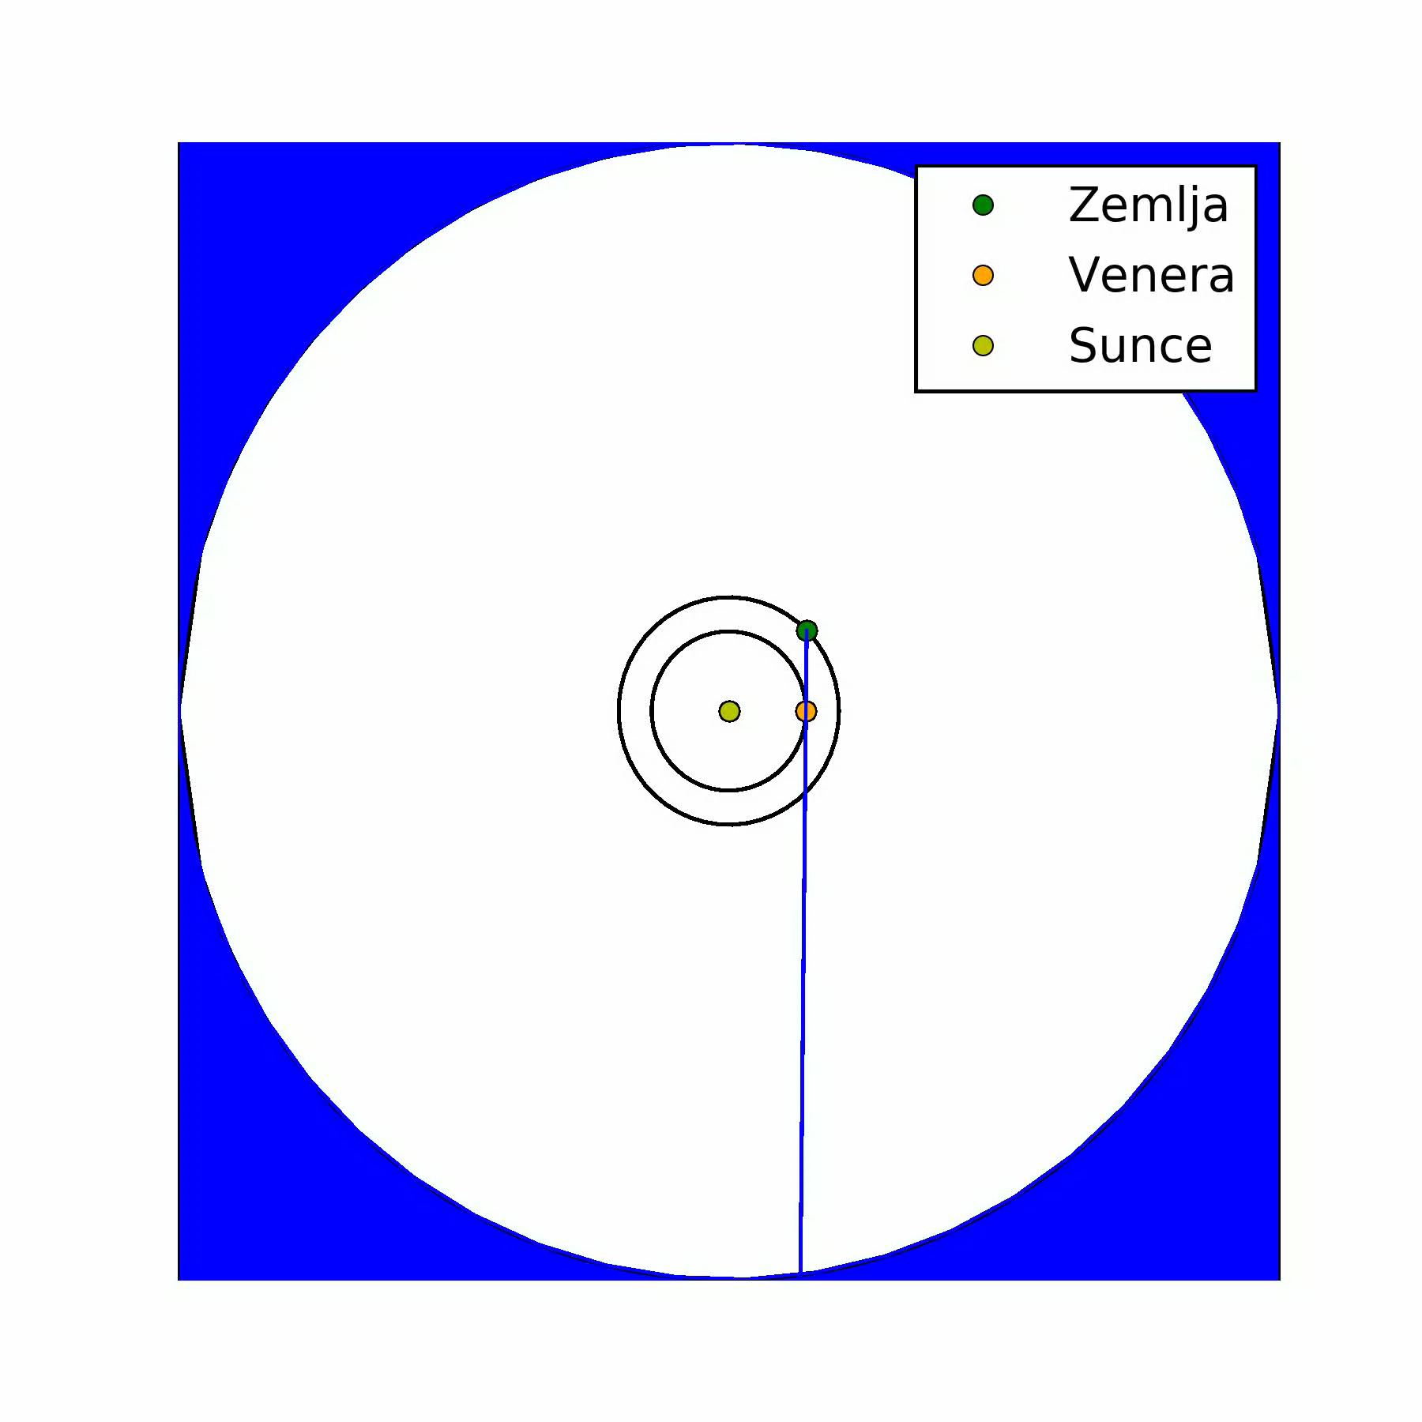

Slide 4
Plan za danas
Završetak prvog poglavlja
Koordinatni sustavi

Slide 5

Zadatak 1.2

Slide 6

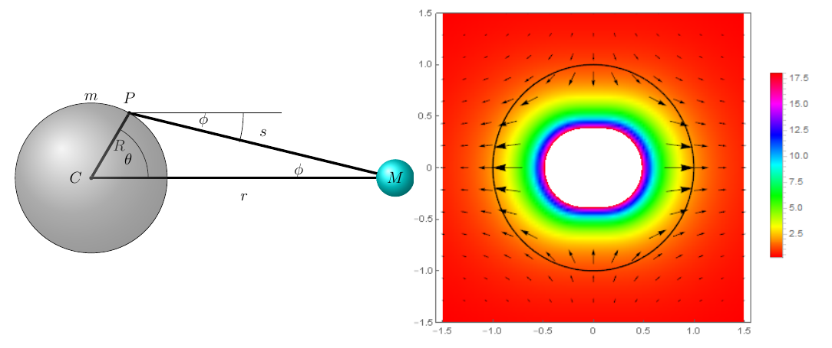

Slide 7
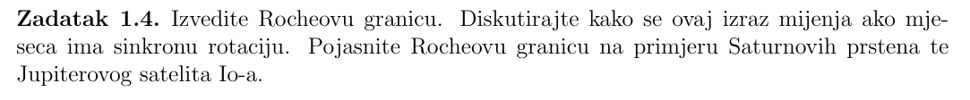
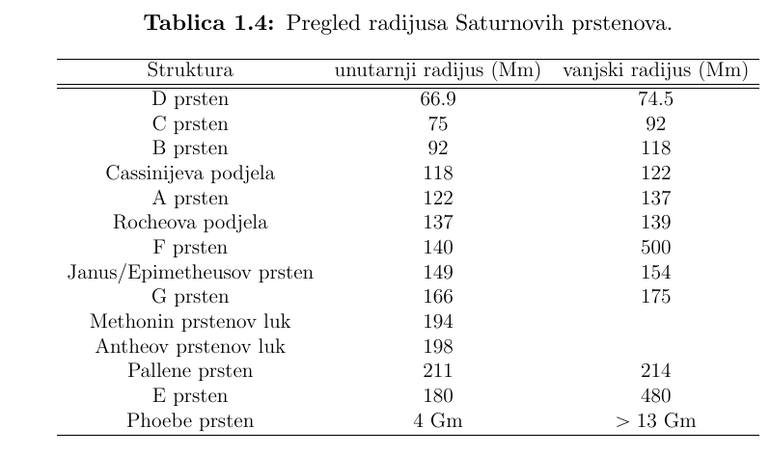

Slide 8
Koordinatni sustavi
Horizontski
  Azimut ([0,360] od juga)
  Zenitna udaljenost, z ili visina od horizonta h
Ekvatorski
  Deklinacija
  Satni kut, H ([0,24] h, mjesni ) ili rektascenzija α ([0,24] h, nebeski )

Slide 9
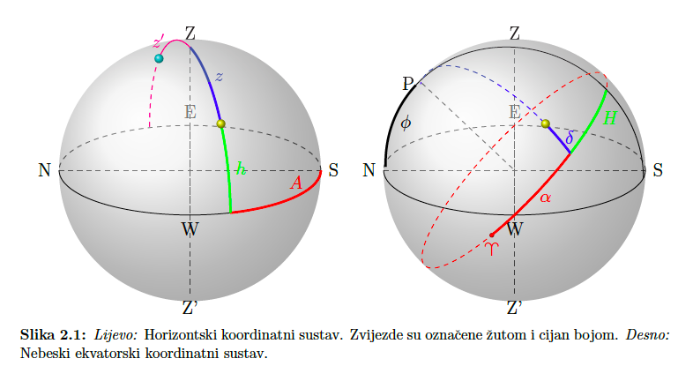

Slide 10

Zadaci

Slide 11
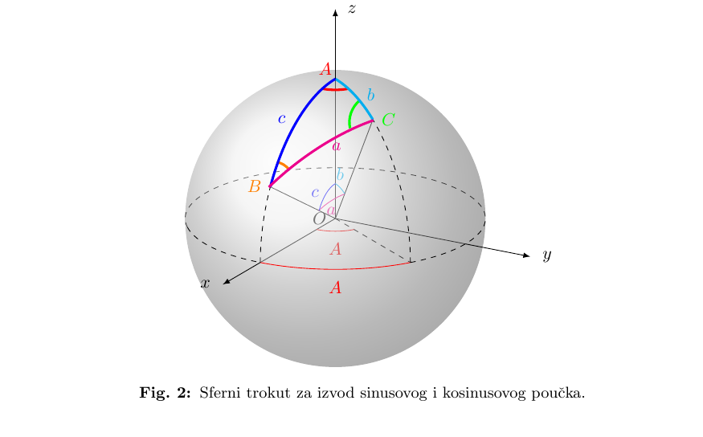

Slide 12

